Slide 1
Co robi chrześcijanin, by pogłębić relację z bogiem?

Slide 2
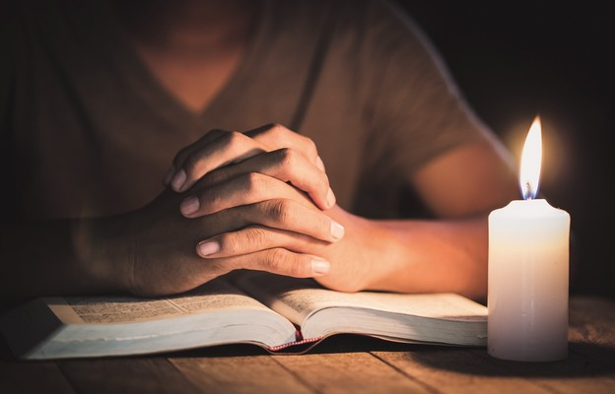
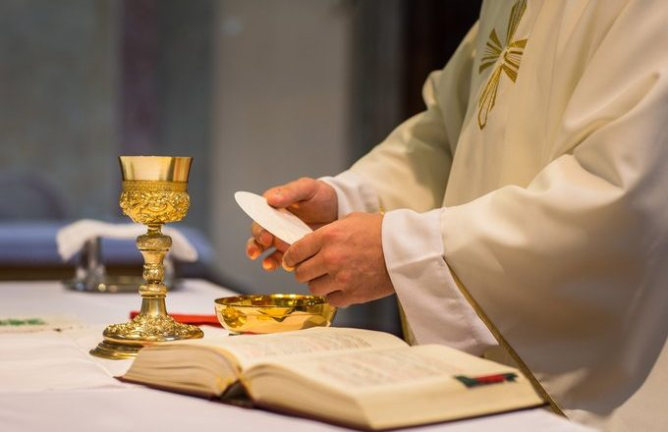

Slide 3
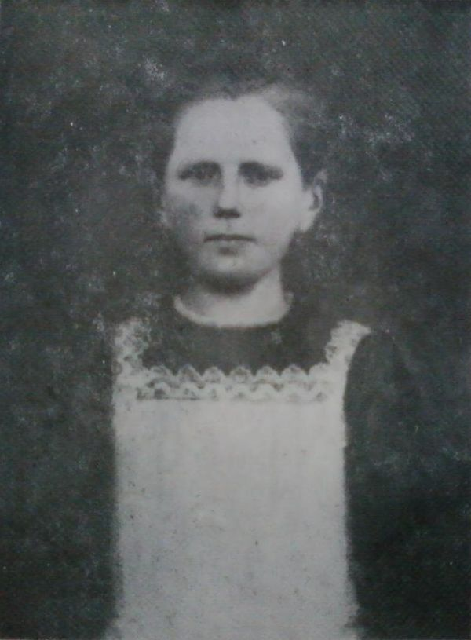
Być świadkiem wiary – Błogosławiona Karolina Kózkówna.
To zdjęcie, autor: Nieznany autor, licencja: CC BY

Slide 4
https://www.youtube.com/watch?v=tvUFArHZNtw

Slide 5
Jak w dzisiejszym świecie mogę być świadkiem Jezusa Chrystusa?
Mogę mówić innym o Bogu
Być wrażliwym na potrzeby ludzi słabszych i biednych
Aktywnie uczestniczyć w życiu Kościoła, wspólnot religijnych
Mieć odwagę mówić o swoim doświadczeniu Chrystusa
Kierować się wiarą w życiu codziennym, być szczerym (brak rozbieżności między tym co się mówi i robi)
Czynić znak krzyża pod Kościołem
Nosić krzyżyk
Uczestniczyć w katechezie

Slide 6
NOTATKA
Karolina urodziła się w podtarnowskiej wsi Wał-Ruda 2 sierpnia 1898 r. Karolina od najmłodszych lat ukochała modlitwę i starała się wzrastać w miłości Bożej. Katechizowała swoje rodzeństwo i okoliczne dzieci, śpiewała z nimi pieśni religijne, odmawiała różaniec i zachęcała do życia według Bożych przykazań. Zginęła w 17. roku życia 18 listopada 1914 roku, na początku I wojny światowej. Carski żołnierz uprowadził ją przemocą i bestialsko zamordował, gdy broniła się pragnąc zachować dziewictwo. Po kilkunastu dniach, 4 grudnia 1914 r., w pobliskim lesie znaleziono jej zmasakrowane ciało.
10 czerwca 1987 r. w Tarnowie Jan Paweł II beatyfikował Karolinę. Bł. Karolina Kózkówna jest patronką Katolickiego Stowarzyszenia Młodzieży (KSM) i Ruchu Czystych Serc.

Slide 7
ZADANIE
Znaleźć informację o Katolickim Stowarzyszeniu Młodzieży i napisać krótką notatkę o stowarzyszeniu, którego patronką jest bł. Karolina Kózkówna.

Slide 8
MODLITWA
Błogosławiona Karolino. Twojej się opiece w szczególniejszy sposób dzisiaj polecamy i prosimy cię, abyś nas swoim wstawiennictwem przed Bogiem wspierała, ratowała we wszystkich potrzebach naszych i wyjednała nam łaskę wiernego naśladowania cnót twoich. Spraw to o droga nasza patronko, abyśmy Bogu dochowali wierności pośród wszelkich przygód tego życia i zasłużyli sobie na łaskę szczęśliwej śmierci. Amen.

